Slide 1

Aprendizaje por refuerzo multiagente en entornos competitivos Atari: Transferencia de conocimiento de Pong a Quadrapong
Juan Manuel Camacho Lugo
Trabajo Final de Máster (Área 4)
PDC: Luis Esteve Elfau
PRA: Ismael Benito Altamirano
Máster Universitario de Ciencia de Datos (UOC)

Slide 2




¿Qué problema queremos resolver?
Queremos enseñar a varios agentes a trabajar en un entorno complejo sin tener que aprender como hacerlo desde cero , partiendo de lo aprendido en un entorno simple.

Slide 3

El aprendizaje por refuerzo permite a los agentes aprender mediante recompensas.
Estado
Interactuar Maximizar la recompensa acumulada Aprender la mejor estrategia o política
Acción
Agente
Recompensa Penalización
Entorno

Slide 4
El aprendizaje por refuerzo multiagente, introduce coordinación, cooperación y nuevos desafíos.
Agente 2
Varios agentes, mismo entorno Metas por equipos o globales Encontrar equilibrio de los agentes
Estado
Acción
Agente 1
Recompensa
Agente 3
Entorno
Agente 4

Slide 5




La transferencia de conocimiento acelera el aprendizaje en nuevos entornos.
Generar
Transferir
Conocimiento
Entorno Pong
Entorno Quadrapong
Reducir tiempo de entrenamiento Facilitar la adaptación al nuevo entorno Mejorar la exploración del nuevo entorno

Slide 6
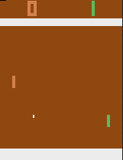
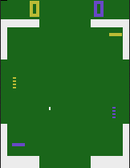
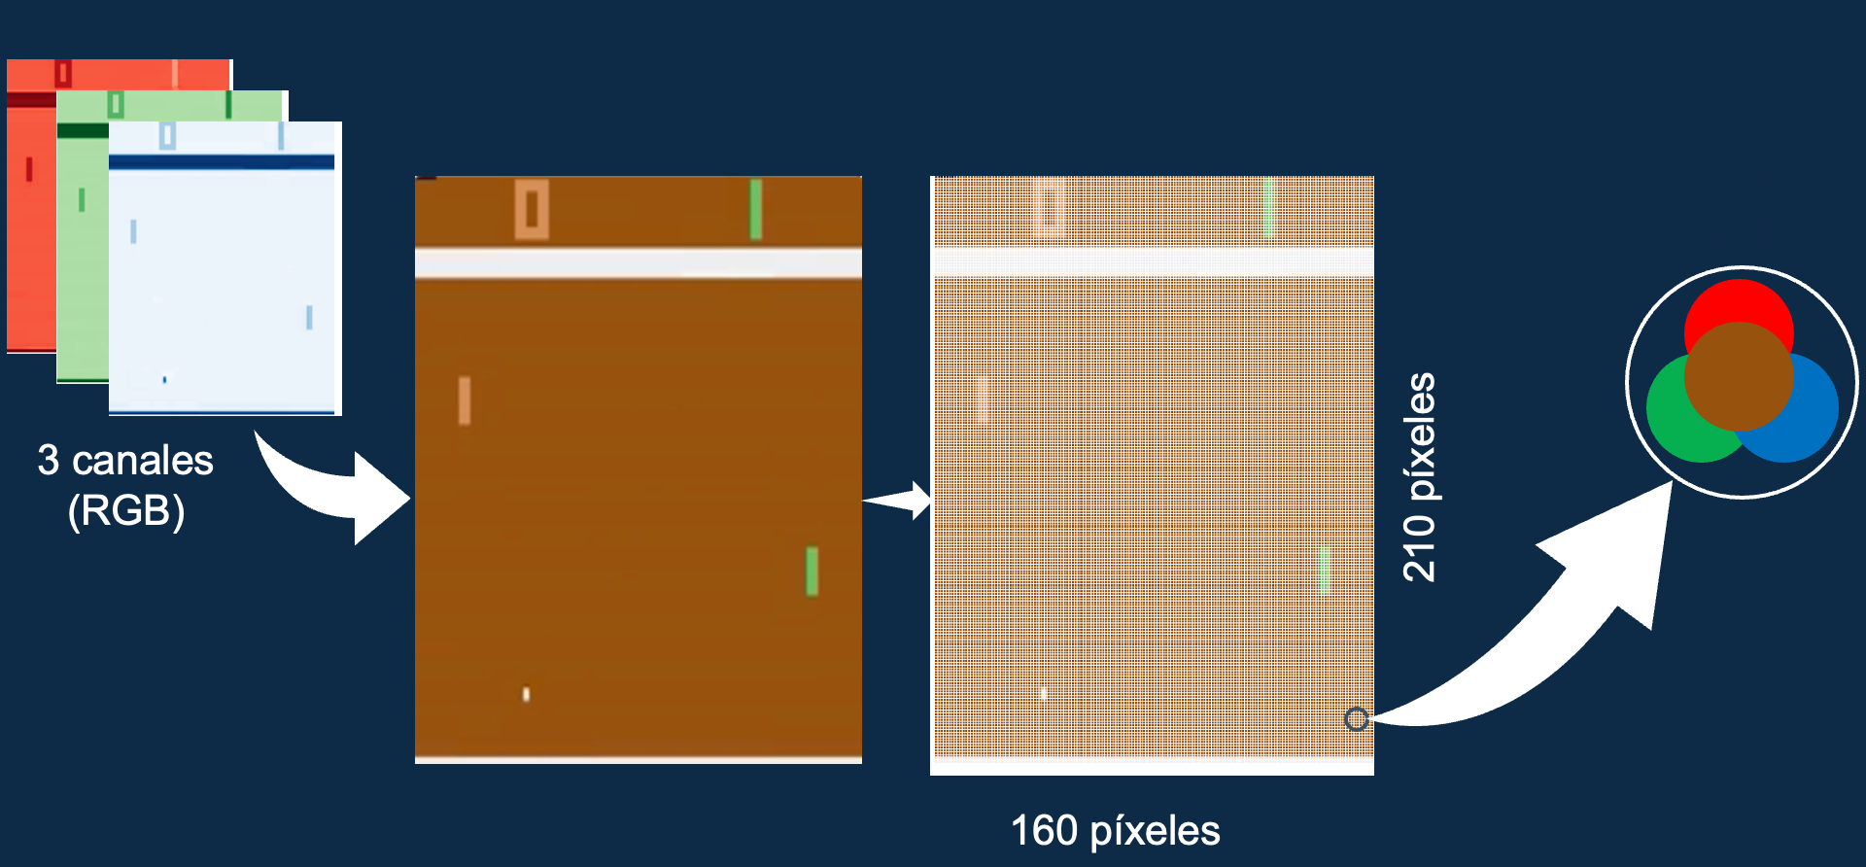
Entorno Pong / Quadrapong
ESPACIO DE OBSERVACIONES | ESPACIO DE ACCIONES DE PONG | ESPACIO DE ACCIONES DE QUADRAPONG
Imagen RGB (210,160,3) 210 píxeles alto 160 píxeles ancho 3 canales de color (rojo, verde, azul) | 0: no hacer nada 1: disparar / “sacar o servir la pelota” 2: mover hacia la derecha 3: mover hacia la izquierda 4: mover hacia la derecha mientras saca 5: mover hacia la izquierda mientras saca | 0: no hacer nada 1: disparar / “sacar o servir la pelota” 2: mover hacia arriba 3: mover hacia la derecha 4: mover hacia la izquierda 5: mover hacia abajo

Slide 7

Modelo empleado Pong / Quadrapong
Acción
0
Acción
1
Implementación optimizada de PPO, para redes neuronales convolucionales (modelo propio por agente) Wrappers (reducir color, redimensionar, apilar frames)
Acción
2
Acción
3
Acción
4
Acción
5
Capa de entrada
(4 frames apilados, tamaño 84x84)
Capas convolucionales
(Activación RELU)
Capa densa totalmente conectada
Capa de salida
(6 acciones)

Slide 8



Entrenamiento
DISEÑO | CICLO APRENDIZAJE | RECOMPENSAS
Simétrico Competitivo Alternando entre agentes Self-Play 5000 rondas (Pong) 2000 rondas (Quadrapong) | Carga de modelos preentrenados Observación del estado Selección de acción Interacción con el entorno Almacenamiento de experiencia Actualización de política Repetición de ciclo | Punto a favor, recibe +1 Punto en contra, recibe -1 Stalling (no sacar tras dos segundos), recibe -1

Slide 9




Entrenamiento Quadrapong
MODELO SIN TRANSFERENCIA DE CONOCIMIENTO | MODELO CON TRANSFERENCIA DE CONOCIMIENTO
Entrenamiento desde cero | TRANSFER LEARNING: (reconocer objetos, seguir la pelota, devolverla, …) FINE-TUNING: Entrenamiento adicional (adaptación a entorno / tareas)

Slide 10
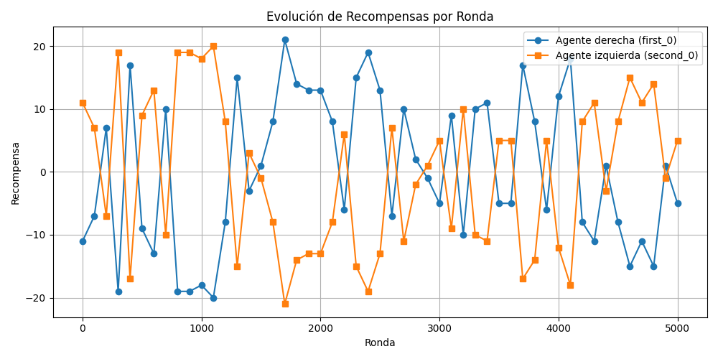
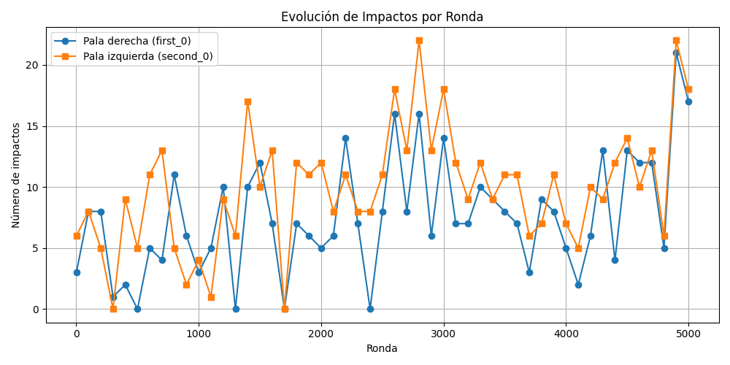
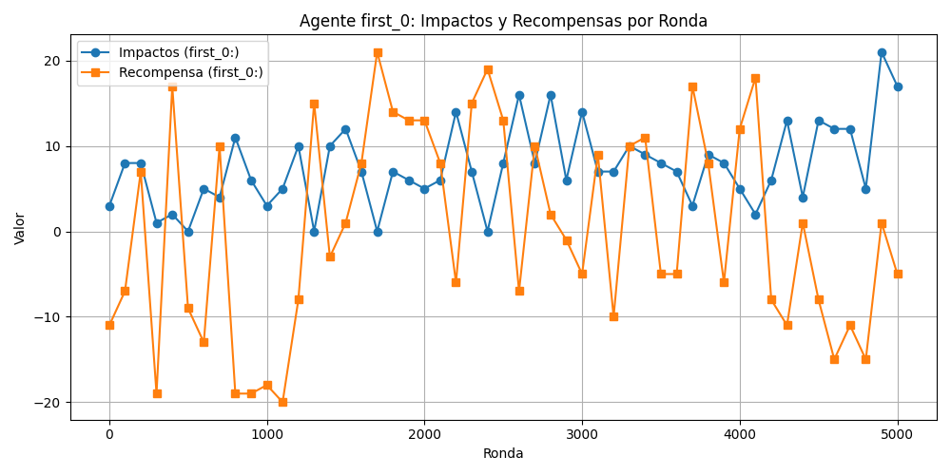
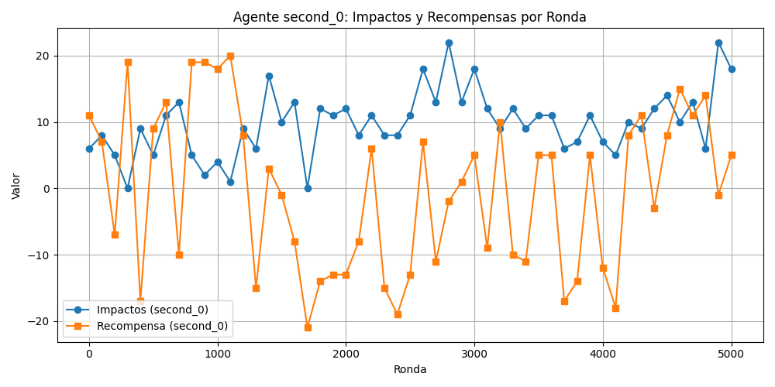
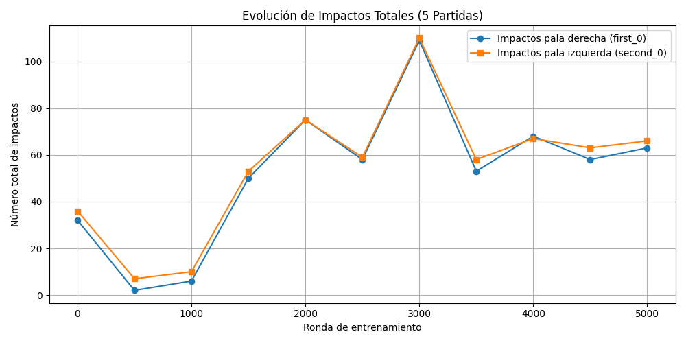
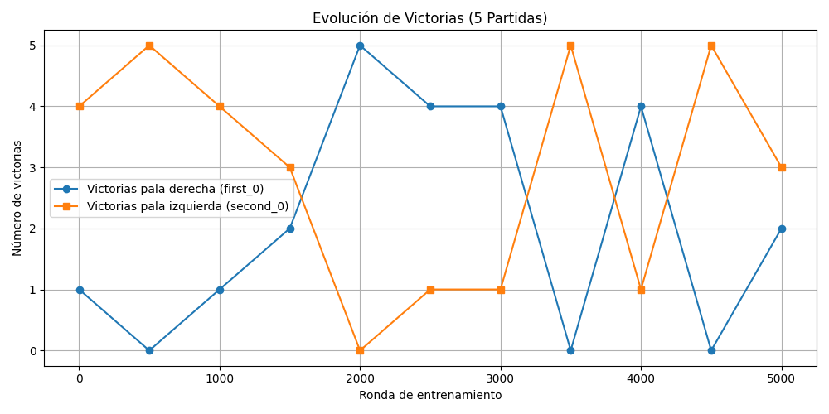
RESULTADOS PONG
El agente second_0 consigue mayor número de impactos (no se traducen en mayores recompensas o victorias) El agente first_0 consigue una política más efectiva (incremento de recompensas y victorias)

Slide 11
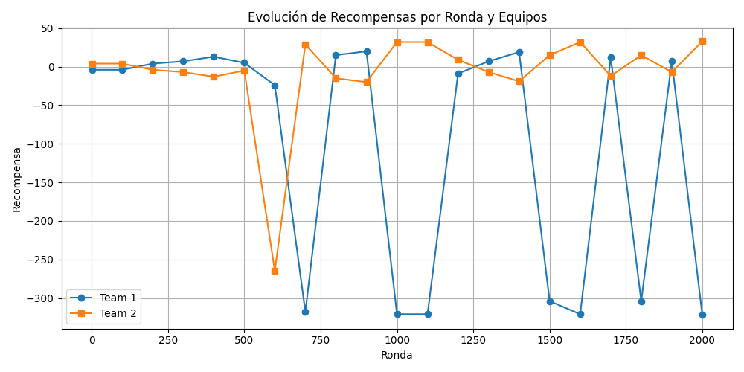
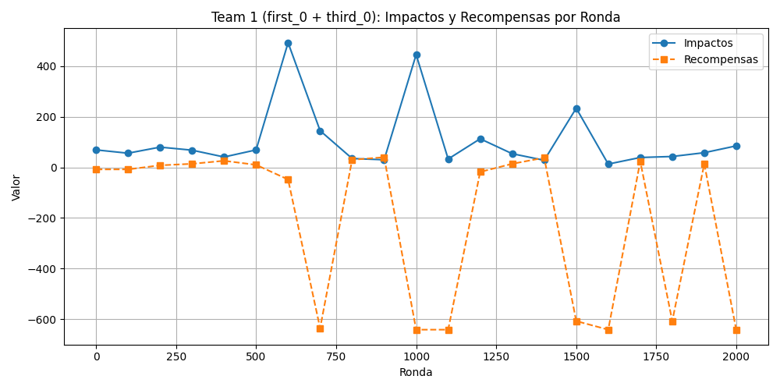
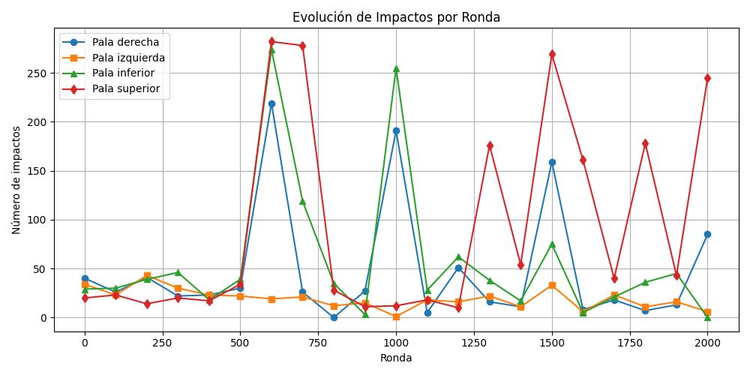
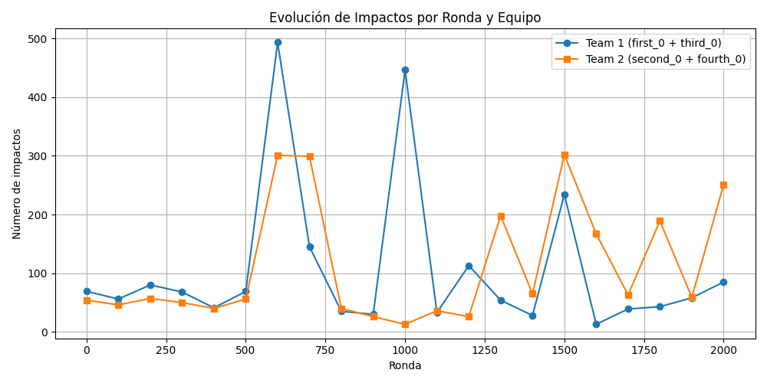
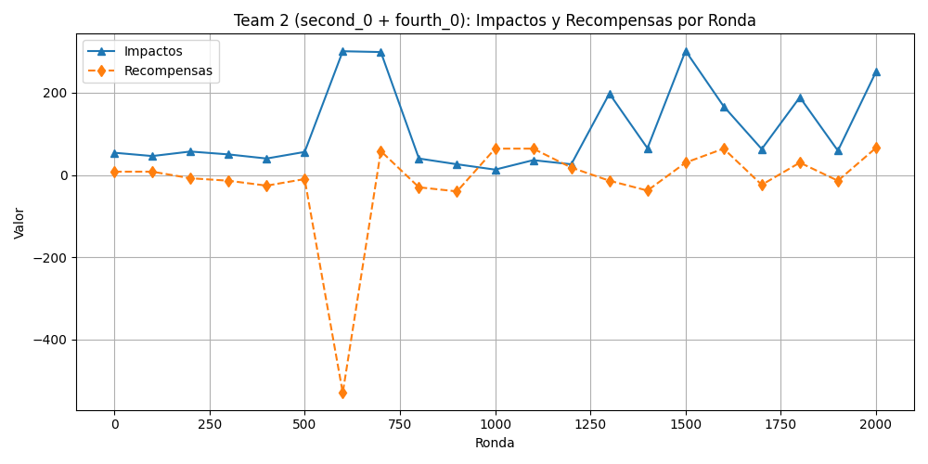
RESULTADOS QUADRAPONG SIN
TRANSFERENCIA DE CONOCIMIENTO
Inestabilidad en el rendimiento del equipo 1 El equipo 2 más estable y consigue una adaptación más sólida Necesidad de más entrenamiento

Slide 12
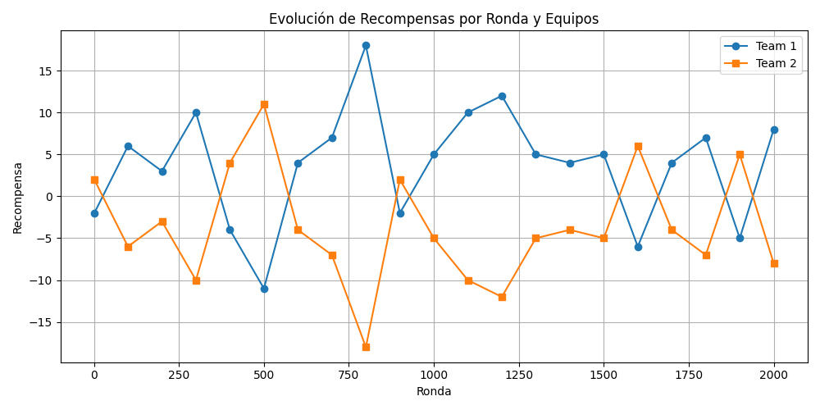
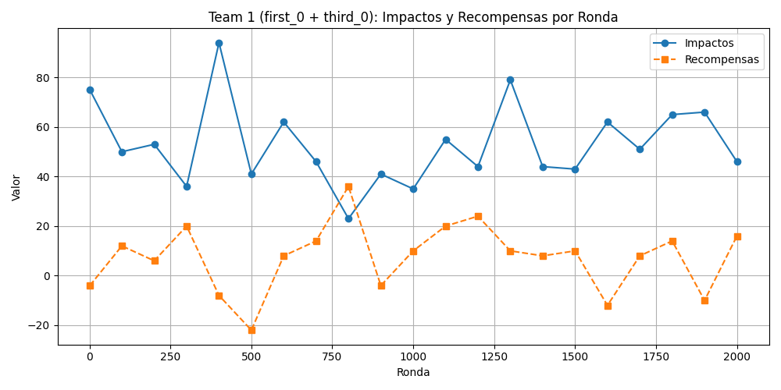
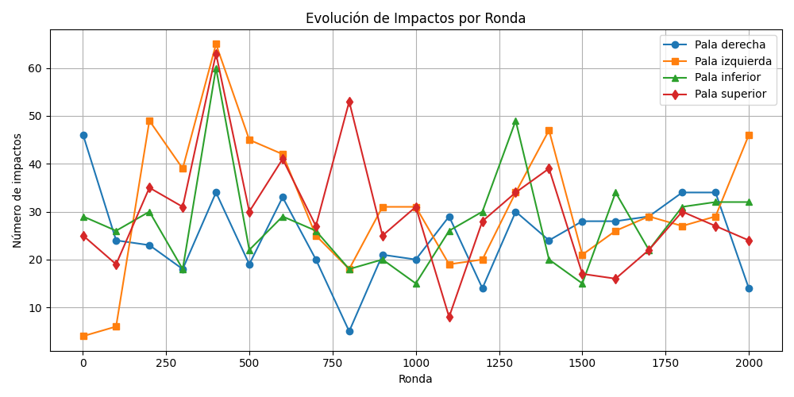
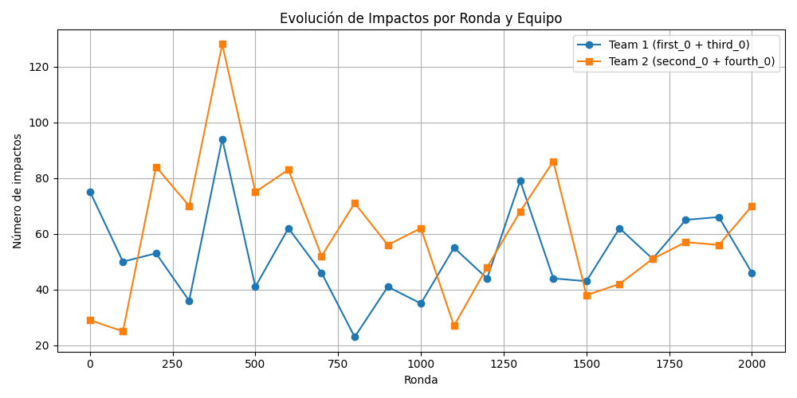
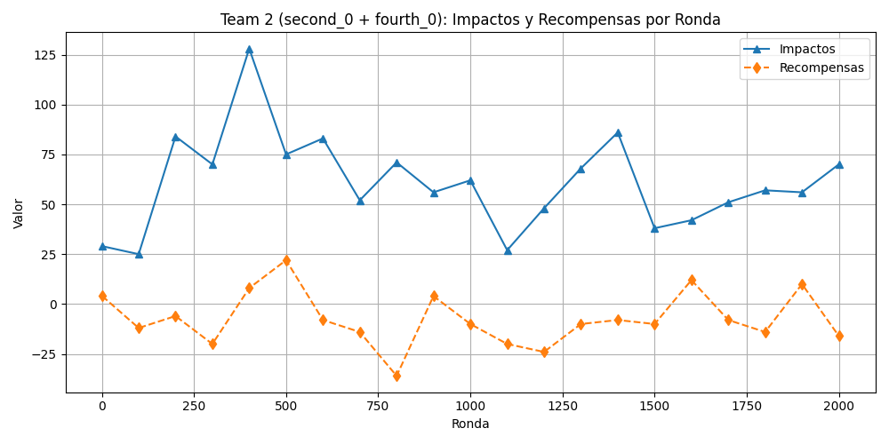
RESULTADOS QUADRAPONG CON TRANSFERENCIA DE CONOCIMIENTO
Transferencia de conocimiento desde el agente first_0 al equipo 1 (efectiva y beneficiosa, evolución estable) Transferencia de conocimiento desde el agente second_0 al equipo 2 (no genera aprendizaje tan sólido) Transferencia de conocimiento reduce las anomalías y favorece interacciones más eficientes

Slide 13
RESULTADOS HUELLA DE CARBONO
ESTRATEGIA | ENTORNO | RONDAS | HUELLA CO₂ | POTENCIA ESTIMADA
Sin transferencia de conocimiento | Quadrapong | 2000 | 3,91⁻⁸ | 26,83 W
Con transferencia de conocimiento | Pong + Quadrapong | 5000 + 2000 | 8,78⁻⁸ | 60,24 W
Resultados engañosos, Pong involucra 2 agentes y Quadrapong 4 La transferencia permite reutilizar conocimiento previo (evita rondas para aprender ciertas tareas)

Slide 14
CONCLUSIONES
SIN TRANSFERENCIA DE CONOCIMIENTO | CON TRANSFERENCIA DE CONOCIMIENTO
Aprendizaje más lento Inestabilidad Comportamientos no deseados en fases tempranas Mayor coste computacional | Mejora significativa de rendimiento (aprovecha experiencias previas) Menor inestabilidad Mayor eficiencia en interacciones Correlación más clara entre actividad y recompensa

Slide 15




TRABAJOS FUTUROS
AMPLIAR RONDAS DE ENTRENAMIENTO
EXPLORAR FUNCIONES DE RECOMPENSA ALTERNATIVAS
ESTUDIAR AGENTES HETEROGÉNEOS
APLICAR A ENTORNO REALES
Consolidar estrategias robustas
Fomentar cooperación o especialización
Modelos o algoritmos distintos
Robótica, logística o gestión del tráfico

Slide 16
Muchas gracias por su atención
Juan Manuel Camacho Lugo
jcamacholu@uoc.edu

